Slide 1
Skandinavistikos studijos – aktyviam ir smalsiam studentui

Slide 2
Skandinavistikos centras nėra kalbų mokykla !
,,Programa siekiama, kad studentai visapusiškai išmanytų Skandinavijos regioną .... tikslą galima detalizuoti išryškinant žinių supratimo ir jų kritinio taikymo, sprendimų priėmimo bei gebėjimų komunikuoti ir savarankiškai mokytis aspektus”
[Iš studijų programos aprašo]

Slide 3
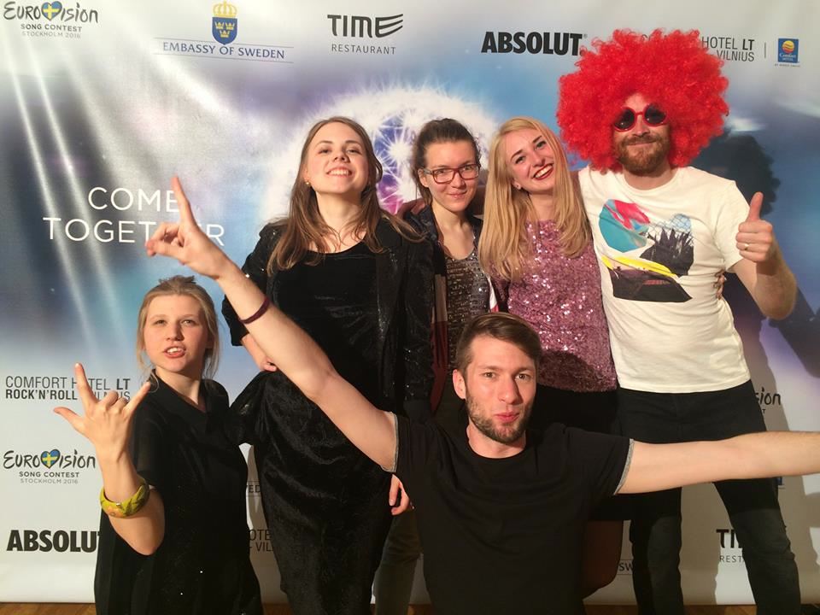
Studijos skandinavistikos centre – ne tik akademinis, bet ir socialinis projektas!

Slide 4
Skandinavistikos BA studijų programa
4 metai
240 kreditai

Slide 5
Studijų programos stuktūra:
Privalomieji dalykai
Pasirenkamieji dalykai (specialybės ir kitų studijų krypčių) - nuo III semestro
BUSai - II ir III semestras
- Praktika - VIII semestras
BA darbas VIII semestras
Notes:
BUS – bendrauniversitetinis dalykas

Slide 6
Gretutinės studijos skandinavistikos studentams
Gretutinių studijų (mažosios specialybės) galimybė – nuo 3 semestro - 60 kreditų
https://www.vu.lt/studijos/studentams/studiju-eiga/gretutines-studijos
Nepamirškite pasidomėti, kada vyksta priėmimas !
[Suomistikos kaip gretutinės specialybės klausimas]

Slide 7
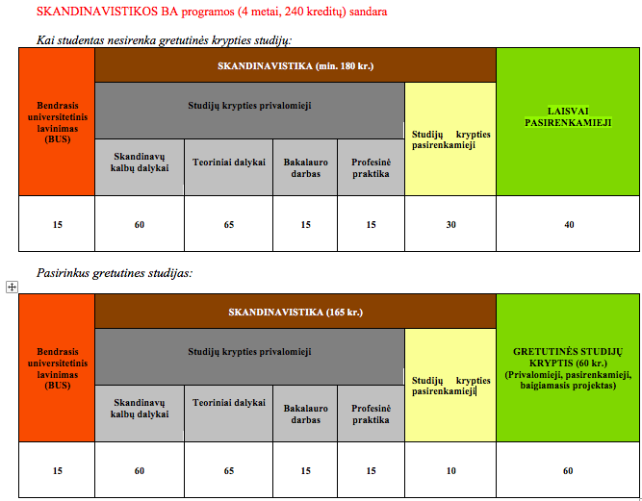
Šioks toks studijų sandaros skirtumas, pasirinkus gretutines studijas ir ne
Kreditų pasiskirstymas
Notes:
Laisvieji dalykai – bet kurie VU dėstomi dalykai, kurių išankstinius reikalavimus studentas atitinka. Kaip laisvą dalyką galima rinktis ir daugiau dalykų iš Skandinavistinių (studijų krypties) pasirenkamųjų sąrašo.

Slide 8
Svarbi informacija dėl specialybės pasirenkamųjų
Švedų/danų/norvegų k. specialybės studentai gali rinktis gretutines studijas, jas pasirinkus lieka 10 kreditų, kuriuos reikia išnaudoti specialybės pasirenkamiesiems dalykams. Nepasirinkus gretutinių studijų reikia per ketverius studijų metus surinkti 30 kreditų specialybės (skandinavistinių) pasirenkamųjų dalykų ir 40 kreditų – kitų studijų krypčių dalykų.

Slide 9
Skandinavistika kaip gretutinės studijos
Šie studentai skandinavų (ir suomių) kalbų mokosi kartu su pagrindinių Skandinavistikos studijų studentais
Daugiau info
http://www.flf.vu.lt/struktura/katedros/skandinavistikos-centras/1543-gretutines-studijos

Slide 10
Dėmesio gretutininių Skandinavistikos BA studijų studentams:
Skandinavistikoje didžioji dauguma dalykų - 7,5 kr.
Bet:
(beveik) visi dalykai yra įmanomi už 5 kr – klauskite dėstytojo ar BA studijų komiteto pirmininko

Slide 11
Auditorinės valandos - lankomumas
Galioja bendrieji fakulteto kriterijai.
Praleidus užsiėmimą (norvegų lektorės priminimas):
“Jei praleidžiate užsiėmimą, turite patys susižinoti, kas išeita ir užduota, ir padaryti namų darbus. Klauskite bendramokslių, ne dėstytojo.”

Slide 12
Lankyti ir (ar) dirbti?
Dirbti studentams nedraudžiama, bet tai neturi trukdyti studijų procesui…

Slide 13
Auditorinis darbas – tik dalis darbo
Pvz., 7,5 kr. dalyko apraše:
Viso valandų 200 val., iš jų: auditorinis laikas 64 val., savarankiško darbo laikas 136 val.

Slide 14
,,Normali “ studento “darbo diena” - 8 darbo valandos
Paskaitos, seminarai, projektinis/grupinis darbas, savarankiškas mokymasis namie, bibliotekoje, muzikos klausymas, filmų žiūrėjimas ar šuns kalbinimas švedų kalba ir filosofinėmis temomis – visa, kas padeda jums mokytis ir išmokti

Slide 15
Naudingi internetiniai šaltiniai savarankiškam darbui ir informacijos sklaidai
Virtualioji mokymosi aplinka https://emokymai.vu.lt/
Geriausių pasaulio universitetų tinklalapiai, pvz. Open Yale courses
Nemokamos kalbų mokymosi svetainės ir programos, pvz.: https://www.duolingo.com/
Skandinavistikos centro tinklalapis
http://www.flf.vu.lt/struktura/institutai/katedros/skandinavistikos-centras;
FB profilis
Notes:
Apie tai, kitoje paskaitoje

Slide 16
Kelios skaidrės iš prodekanės prezentacijos

Slide 17
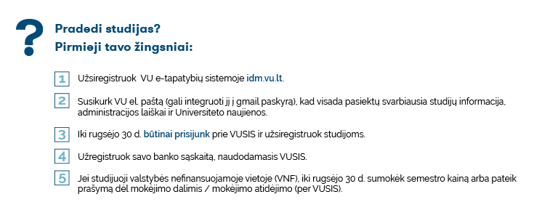
Svarbūs žingsniai

Slide 18

www.vu.lt > Studijos > Studentams

Slide 19
Svarbūs kontaktai studijų klausimais

Slide 20
Skandinavistikos BA studijų programos komiteto pirmininkas
Dr. Giedrius Tamaševičius
giedrius@gregoriana.lt

Slide 21
Dekanatas
Studijų skyrius (II aukštas)
Studentų akademinis konsultavimas | Bakalauro studijų koordinatorė (studijų procesas)
Toma Limontaitė Tel. (8 5) 268 7202 Toma.Limontaite@flf.vu.lt | Kotryna Peilakauskaitė Tel. (8 5) 268 7203 Kotryna.Peilakauskaite@flf.vu.lt
Gretutinės studijos, profesinė praktika, studijų įmokos, magistrantūra | Studijos užsienyje, ERASMUS+ praktika
Jekaterina Jefremova Tel. (8 5) 268 7203 Jekaterina.Jefremova@flf.vu.lt | Giedrė Matkėnienė Tel. (8 5) 268 7206 Giedre.Matkeniene@flf.vu.lt

